Slide 1
Нанотехнолог
Подготовила ученица 6Г класса
МБОУ СШ Школы №45
Сналина Анна

Slide 2
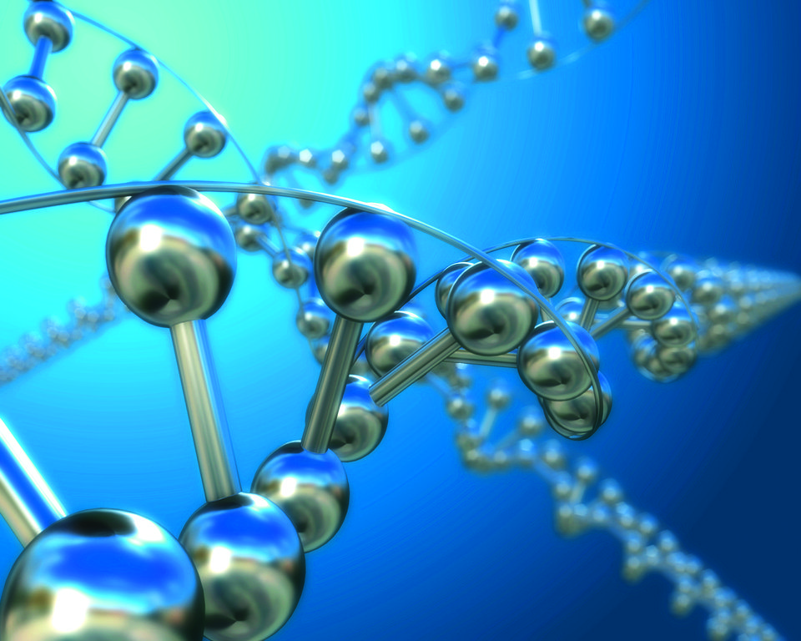
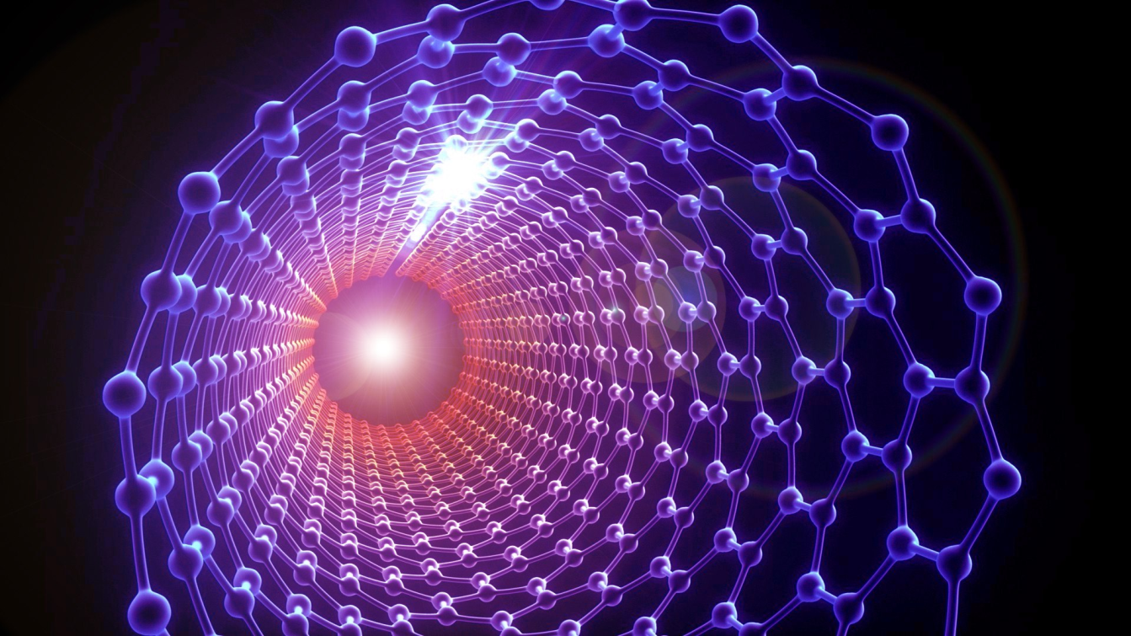
Нанотехнология - это технология изучения нанометровых объектов, и работы с объектами порядка нанометра (миллионная доля миллиметра) что сравнимо с размерами отдельных молекул, и атомов

Slide 4
Самые важные достижения нанотехнологий 21 века
Жидкий металл
Металл, поддающийся управлению с помощью электричества, напоминает сплав, из которого сделан злобный робот из «Терминатор 2». Вещество активно реагирует на раздражители и изменения вокруг. Под воздействием тока в гидроксиде натрия или соляном растворе он движется, может создавать непростые фигуры. Материал имеет биометрические свойства, он может «создать видимость» что производит биохимическую реакцию, но на самом деле он вовсе не имеет биологических составных. Металл может двигаться и сам, без электроимпульсов, если произойдёт несбалансированная нагрузка и раз в давлении на разные стороны капли металла.

Slide 5
Пластыри вместо укола
Уколы, возможно, уйдут в прошлое, ведь исследователи создают пластыри, которые впитают лекарство в организм пациента без уколов. Пластырь будет иметь привычные размеры, и через кожу, скажем, руки, переместят некое количество наночастиц в организм. Размер частиц — меньше 20 нанометров, они сами найдут вредные клетки, устранят их и выведутся из организма естественными путями. Учёные мечтают применять эти частицы для излечения рака, ведь частицы найдут именно раковые клетки, и не тронут здоровые. Проект учёных Атифа Саеда и Закарии Хуссейна из Нью-Йоркского университета называется «NanJect». Конечно, всегда остаются опасения что наночастицы вдруг взбесятся под воздействием, например, электрических импульсов мозга, и перестанут различать здоровые и больные клетки, но, с другой стороны, современные лекарства могут быть не менее опасны, так что время покажет, кто прав — скептики или исследователи.

Slide 6
Очистка воды
Разлив нефти и аварии нефтяных танкеров – катастрофа для океана, сравнимая по масштабам с Хиросимой, а то и хуже. Миллионы литров нефти растекаются на десятки тысяч километров вокруг, делая воду непроницаемой для кислорода. Гибнут водоросли, рыба, птицы. Чтобы подобного не случалось, исследователи работают над плёнкой, толщиной в нанометры, чтобы она, в сочетании с сеткой из нержавейки отталкивала нефть, очищая поверхность воды. Исследователи нашли пример в природе – лисья лотоса отталкивают нефть, именно поверхность этих растений и пытаются воссоздать учёные.

Slide 7
Очистка воздуха для подводных лодок
Один и тот же воздух возвращается в каждые лёгкие всего экипажа подлодки, производя перед тем очистку. Чтобы очистить воздух, задействуют амины, которые пахнут аммиаком. Чтобы облегчить жизнь подводникам, и всем, кому приходиться работать в закрытых помещениях, исследователи создали SAMMS, которая предполагает очистку наночастицами в гранулах из керамики. Пористость вещества поможет поглощать ему углекислый газ. Столовая ложка этого вещества может очистить место, площадью как футбольное поле.Один и тот же воздух возвращается в каждые лёгкие всего экипажа подлодки, производя перед тем очистку. Чтобы очистить воздух, задействуют амины, которые пахнут аммиаком. Чтобы облегчить жизнь подводникам, и всем, кому приходиться работать в закрытых помещениях, исследователи создали SAMMS, которая предполагает очистку наночастицами в гранулах из керамики. Пористость вещества поможет поглощать ему углекислый газ. Столовая ложка этого вещества может очистить место, площадью как футбольное поле.

Slide 8
Нанозарядка
Зарядка будет впитывать из окружающего пространства кинетическую энергию, и будет направлять её в устройство. Пьезоэлектрическое вещество, лежащее в основе этой технологии, поможет создавать электричество, используя собственное механическое напряжение. Исследователи Висконсинского университета считают, что этот прибор сможет заряжать всё – от автомобилей, заканчивая производственные препараты и телефоны.Зарядка будет впитывать из окружающего пространства кинетическую энергию, и будет направлять её в устройство. Пьезоелектрическое вещество, лежащее в основе этой технологии, поможет создавать электричество, используя собственное механическое напряжение. Исследователи Висконсинского университета считают, что этот прибор сможет заряжать всё – от автомобилей, заканчивая производственные препараты и телефоны.

Slide 9
Нанопроводники
Твёрдая наночастица сможет передавать ток в разных направлениях, сможет заместить собой работу выпрямителей тока, переключателей и диодов. Такая частица будет окружена отрицательно заряженными атомами, а электрозаряд будет размещать их в нужном порядке вокруг частицы. Материалы помогут сделать электронику более эффективной и помогут объединять разные технологии.

Slide 10
Химический 3D-принтер
Мартин Берк из Иллинойского университета любит создавать удивительные химические вещества, имея в своём арсенале набор разных молекул. Таким образом можно использовать молекулы, которыми пользуются в медицине, чтобы сделать LED-диоды, солнечные батареи и химических элементы. Пока такой принтер создать будет непросто, но однажды, мечтают учёные, они смогут сделать такие принтеры домашними приборами для создания медикаментов.

